Slide 1
Native-Turbo
操作系统微架构性能优化框架

Slide 2
目录
CONTENT
01
标题内容
04
标题内容
标题内容
标题内容
02
标题内容
05
标题内容
标题内容
标题内容
03
标题内容
06
标题内容
标题内容
标题内容

Slide 3
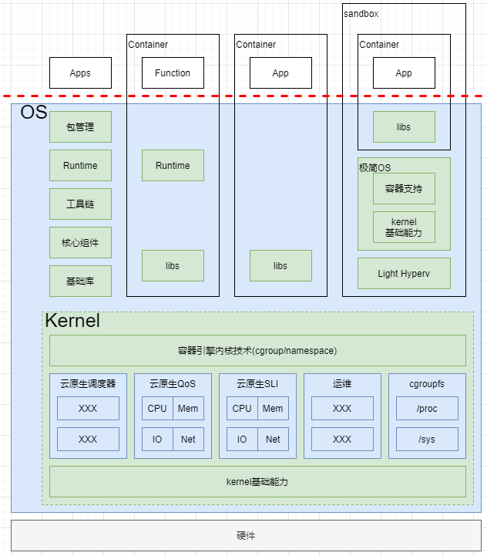
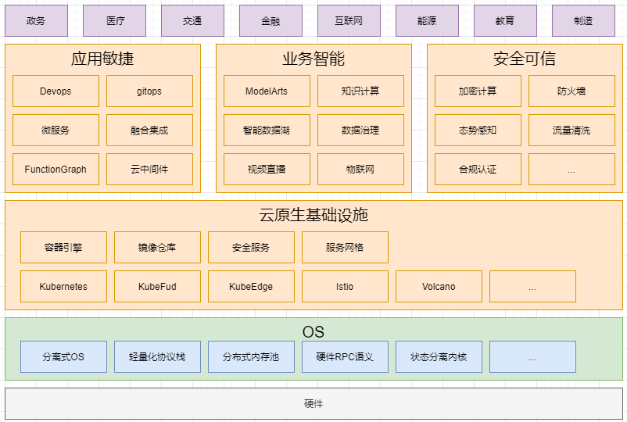
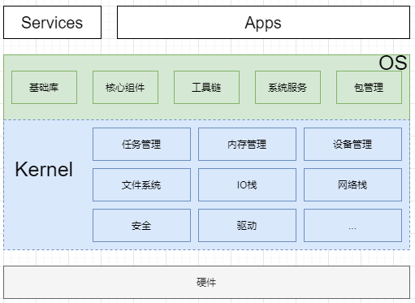
基础软件栈越来越厚重, 越来越复杂, 开发者缺乏全栈优化能力
单机架构
容器化架构
云原生架构
Notes:
https://www.huaweicloud.com/about/cloudnative2_0.html
https://mp.weixin.qq.com/s/Cbck85WmivAW0mtMYdeEIw

Slide 4
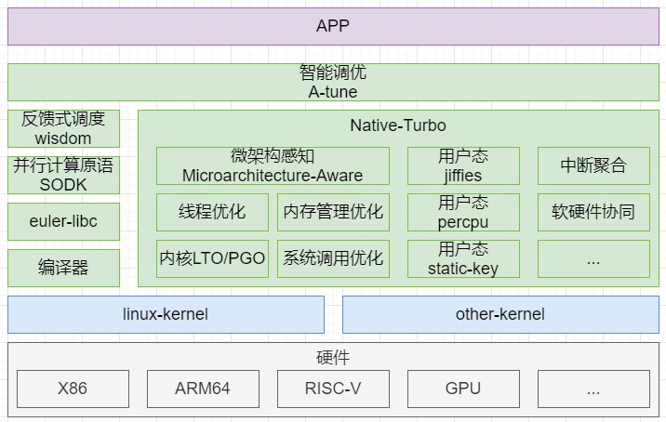
操作系统需要提供基础软件栈全栈优化技术
A-tune作为智能中心管理OS性能策略;
wisdom接收A-tune策略, 执行调度算法;
Native-Turbo提供操作系统各层级软件的性能优化机制, A-tune进行智能管理;

Slide 5
Microarchitecture-Aware技术，应用无感知实现业务性能提升5-12%
场景及核心痛点：
大型APP应用，使用大量的第3方或自研动态库，函数调用产生大量PLT跳转导致IPC指令执行效率下降。
汇编代码体积大内存占用大，导致iTLB miss概率高。热点代码段布局离散，导致iCache miss高，影响CPU流水线执行效率。
应用开发者对操作系统与CPU微架构不熟悉，IPC性能调优成本过大。
APP
目标：
无人工干预，提升APP性能10+% (2021)
提升APP性能20+% (2022)
关键技术：
动态库拼接
通过ld加载阶段将分散的动态库的代码段数据段拼接聚合，然后使用大页内存提升iTLB命中率。
消除PLT跳转
应用代码调用动态库函数的流程，需要先跳转PLT表，然后跳转真实函数，消除PLT跳转能提升IPC。
热点Section在线重排
默认情况下代码段是按动态库粒度排布的，通过在线重排技术可以实现热点代码按Section粒度重排。
exec原生大页
用户态大页机制需要应用修改配置和重编译，exec原生大页机制直接在内核加载ELF文件阶段使用大页内存，对APP透明。
Microarchitecture-Aware
代码重排
内存大页
①
②
User space
动态库拼接
消除PLT跳转
APP大页
③
Rela动态识别
热点Section在线重排
动态库大页
数据段大页
热点函数
在线重排
动态库大页多实例共享内存
数据热点
在线预取
④
Kernel space
APP与内核代码拼接
exec原生大页
原生大页与PageCache共享内存
内核模块大页
CPU
X86
ARM64
RISC-V
NPU
…
2021
2022

Slide 6
Microarchitecture-Aware技术
动态库拼接大页
动态库代码4K内存页布局
动态库代码2M内存页布局
随机地址
2M对齐地址
SO-1 .text
SO-1 .text
SO-1 .data
SO-2 .text
内存空洞…
…
2M大页内存区域
随机地址
SO-2 .text
SO-1 .data
SO-2 .data
SO-2 .data
…
…
预留连续虚拟地址空间; 内存用2M大页按需填充;
动态库代码段和数据段分别拼接在一起
运行阶段动态装载和卸载的so, 通过伙伴算法管理规避内存碎片的空洞问题;

Slide 7
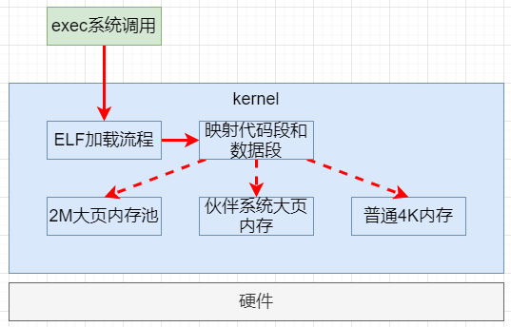
Microarchitecture-Aware技术
exec原生大页
支持从预留内存池申请大页, 避免关键业务进程在OS运行一段时间后无法申请到大页问题;
支持在无大页内存的时候, 降级申请4K内存;
支持填充不足2M的代码段和数据段;

Slide 8
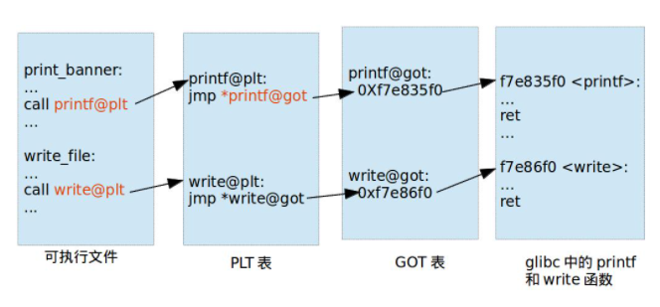
Microarchitecture-Aware技术
消除PLT表和GOT表, 直接函数调用
Print_banner:
…
Call 0xf7e835f0
…
Write_file:
…
Call 0xf7e86fo
…
PLT表
GOT表
F7e835fo <printf>:
…
Ret
…
F7e8f0 <write>:
…
ret
思想：去掉符号查找和长跳转

Slide 9
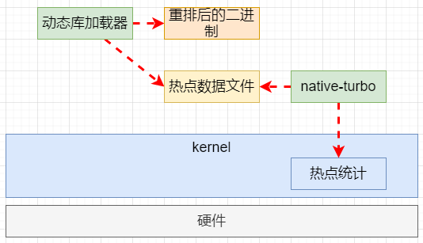
Microarchitecture-Aware技术
热点Section在线重排
在APP第一次启动的时候统计函数热点记录到热点数据文件中; 动态库加载器生成重排后的二进制; 支持在线热替换为新二进制, 或者重启进程;

Slide 10
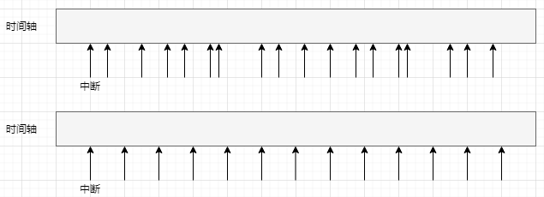
中断聚合技术, 降低CPU占用率5个点
场景及核心痛点：
XX场景应用存在大量nanosleep和select系统调用, 导致操作系统有大量的定时器中断。
内核不断修正下次中断触发时间频繁修改硬件寄存器, 导致内核底噪增加。
定时器中断导致业务运行流程频繁被打断, 影响CPU执行效率。
关键技术:
时钟中断按指定中断聚合周期进行聚合;
支持CPU粒度中断聚合控制;
支持按CPU实时负载动态开关中断聚合。
优化效果:
XXX产品XX业务场景通过中断聚合技术, XXX进程CPU占用率下降5.52个点; XXX产品XX业务场景通过中断聚合技术进程CPU下降5.5个点, 时延稍微增加; 时延不增加的配置下进程CPU下降3.5个点;

Slide 11
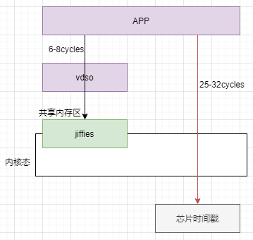
用户态jiffies, 降低应用CPU占用率1个点
场景及核心痛点：
XX场景应用进程在用户态时间接口使用rdtsc指令来获得时间戳, 用于可靠性校验;
频繁调用rdtsc开销较大, 成为CPU热点;
关键技术:
通过vdso机制将内核操作系统的jiffies时间戳变量共享给用户态进程。优化XX产品时间接口性能4倍, 降低应用CPU占用率1个点;

Slide 12
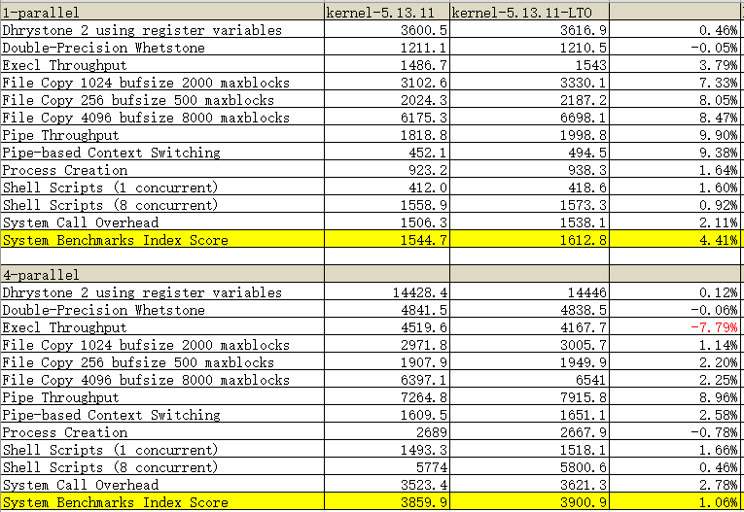
内核LLVM LTO编译优化性能1-4%
优化原理:
由于编译器一次只编译优化一个编译单元，所以只是在做局部优化，而利用 LTO，利用链接时的全局视角进行操作，从而得到能够进行更加极致的优化。
效果:
Unixbench单并发场景提升4.4%; 4并发场景提升1%;
遗留问题:
Unixbench 4并发场景的exec调用变差, 需要定位原因;
LTO编译优化提升性能, 但是需要解决kabi兼容, 热补丁兼容, unwind兼容, 编译时间变长等问题;
openEuler社区需要升级LLVM至12.0.1版本;

Slide 13
内核LLVM PGO编译优化特定场景性能10%
优化原理:
PGO（Profile-Guided Optimization），即配置文件引导优化，PGO主要通过降低指令快取置换 (cache-thrashing)、重组代码布局、缩减代码长度并减少分支预测失误来提高应用程序性能。
效果:
社区测试有10%左右提升;
TODO:本地测试没跑通;
遗留问题:
同LTO问题; 同时还需要解决LTO和PGO叠加问题;

Slide 14
用户态percpu, 内存管理性能优化3+%
优化原理:
用户态线程如果在临界区被内核调度打断, 则内核将用户态线程强制跳转到abort代码位置执行。方便实现用户态percpu机制和免锁机制;
效果:
社区测试有3%左右提升; (非端到端性能)
遗留问题:

Slide 15
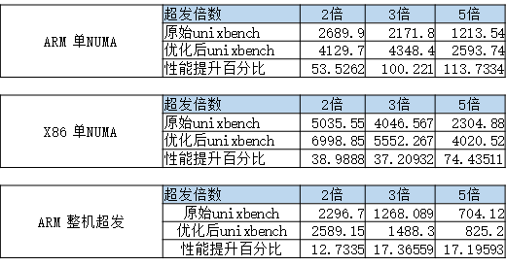
反馈式调度技术, 提升虚拟机超分场景性能12-113%
场景及核心痛点：
云场景为了更有效的利用计算资源, 用户会在服务器部署高密度的虚拟机, 虚拟机VCPU数量远超物理CPU。
如果不绑定VCPU和亲和物理CPU, 性能下降明显; 如果绑定VCPU和物理CPU, 同一个物理CPU上的超分VCPU同时繁忙的时候, 性能下降明显。
现有Linux调度技术无法同时解决亲和绑定和超分热点碰撞问题。
关键技术:
反馈式调度技术, 通过VCPU线程的负载反馈情况, 自动选择硬绑定和软绑定的目标CPU, 使物理亲和性和超分热点碰撞问题得到了有效解决。

Slide 16
Roadmap
支持原生exec大页和动态库大页
支持用户态jiffies;
支持用户态percpu;
支持用户态static-key;
euler-libc支持内存管理优化;
支持代码段和数据段重排,消除PLT表和GOT表
支持内核LTO编译优化;
支持内核PGO编译优化;
支持运行阶段函数热点重排,指令预取
基于软件语义翻译优化汇编指令;
更多的软硬件协同优化

Slide 17
Native-Turbo贡献上游社区策略
Kernel包修改将同步推送Linux kernel社区; 未被社区接纳部分补丁将在openEuler社区维护;
Libc包修改将作为euler-libc的一部分, 在euler-libc社区维护;

Slide 18
openEuler生态关键应用性能提升效果
数据库MariaDB 5%
Redis TODO
Nginx TODO
Ceph TODO

Slide 19
Thank you

Slide 20
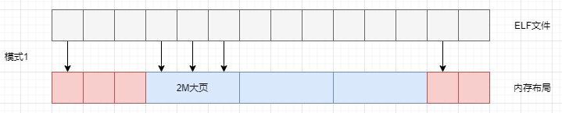
动态库大页模式1
模式1, 将动态库ELF文件中, 属性相同区域并且满足2M对齐的区域, 用大页内存加载, 其他区域仍然使用4K;

Slide 21
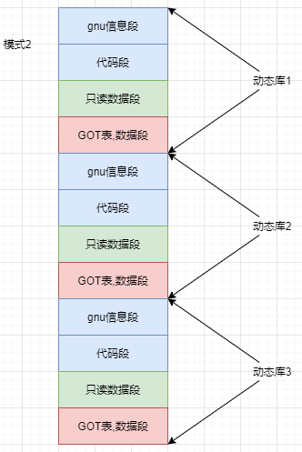
动态库大页模式2
模式2, 将所有动态库的代码段和数据段连续拼接, 忽略设置RWX属性; 所有代码段和数据段区域都使用2M大页内存;
动态库解释器先预占2个4G虚拟内存区域; 一个用于加载编译阶段依赖的动态库, 一个用于加载dlopen加载的动态库; 加载动态库的时候从虚拟机地址开始位置逐个放入各个动态库的LOAD段, 下个动态库的LOAD段紧接着上个动态库的结束位置; dlopen的动态库存在反复卸载和加载的情况, 需要通过伙伴系统位图管理, 避免内存碎片;

Slide 22
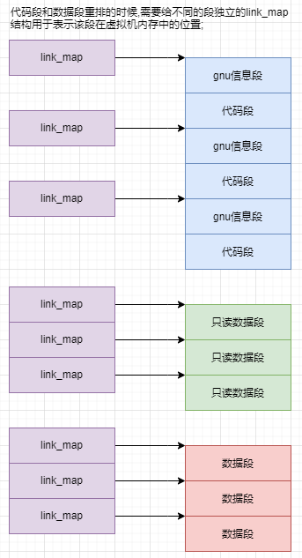
动态库大页模式3
模式3, 将动态库代码断和数据段分类拼接在一起形成2M物理大页, 减少iLTB miss; 由于调整代码段和数据段的位置, 因此需要通过重定位表修改调用者使用全局变量新地址; 同时将动态库函数地址直接回写到调用发起位置，免去了PLT表和GOT表的跳转。为了修改调用发起位置代码, 有3种方法实现:
1) 应用程序编译阶段保留重定位表信息，动态库解释器使用重定位表信息修改函数跳转地址。该方法需要重新编译动态库。
2) 修改第一次符号解析流程，在第一次跳转PLT表流程中，调用发起位置下一条指令位置被压入堆栈中，从堆栈中可以推导出函数调用位置，生成重定位表信息，后续动态库卸载的时候也继续用重定位表恢复PLT跳转。
3) 动态库解释器在加载动态库ELF文件的时候，扫描代码段生成重定位表信息，动态库解释器使用重定位表信息修改函数跳转地址。

Slide 23
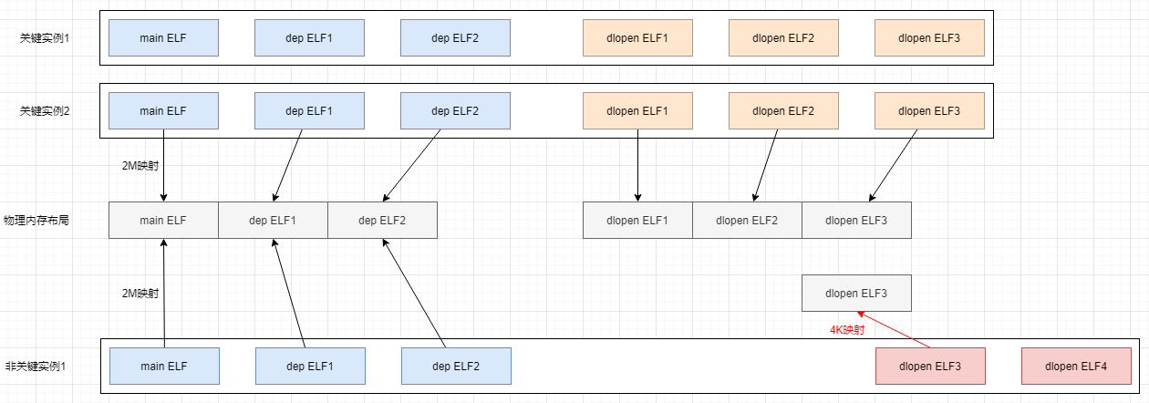
动态库大页模式3
多实例共享内存页
多实例的场景, 存在共享物理内存问题设计思路如下:
动态库分为直接依赖动态库和dlopen加载动态库;直接依赖动态库在编译阶段就已经固定依赖的动态库有哪些,因此按照依赖顺序排布动态库的代码段; dlopen加载的动态库是在运行阶段动态决定的; 因此通过判断动态库文件路径和动态库版本和动态库列表是否完全一致,如果完全一致才共享重定位拼接后的物理页区域;
因为重定位修改了代码段的跳转指令的地址, 非关键进程dlopen同一个动态库也无法与关键进程共享物理内存;

Slide 24
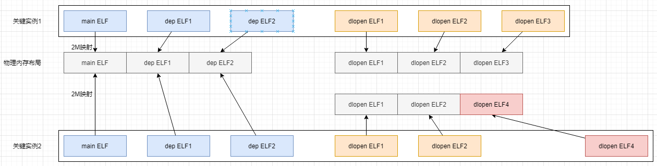
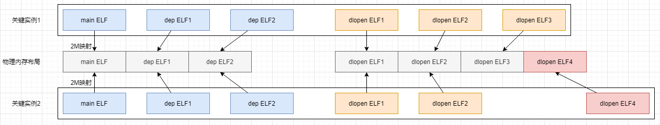
动态库大页模式3
多实例共享内存页
如果多个关键实例dlopen的动态库不同, 则会导致拼接后的代码段不能完全一致, 导致多实例不能共享;
为什么不对所有dlopen的动态库进行系统级的统一代码段布局?
不同进程实例dlopen的动态库不同, ld机制是进程粒度的, 无法为其他进程要加在的动态库预留虚拟地址空间;
如果需要对动态库进行全系统统一布局,则通过类似prelink工具进行布局更合理;

Slide 25
Prelink
Prelink 是 Red Hat 开发者 Jakub Jelinek 所设计的工具。正如其名字所示，Prelink 利用事先链接代替运行时链接的方法来加速共享库的加载。它不仅可以加快起动速度，还可以减少部分内存开销，是各种 Linux 架构上用于减少程序加载时间、缩短系统启动时间和加快应用程序启动的很受欢迎的一个工具。
Linux 系统运行时的动态链接尤其是重定位 (Relocation) 的开销，对于大型系统来说是很大的。相比之下，早期 UNIX 下的 a.out 格式的老式链接方法在速度和占用内存方面有明显的优势（但不如ELF格式更灵活，能方便的构建动态共享库）。Prelink 工具是试图在保持一部分灵活性的基础上，借鉴 a.out 格式在速度和占用内存方面的优点，对 ELF 文件进行一些改进。
Prelink 工具的原理主要基于这样一个事实：动态链接和加载的过程开销很大，并且在大多数的系统上，函数库并不会常常被更动，每次程序被执行时所进行的链接动作都是完全相同的，对于嵌入式系统来说尤其如此。因此，这一过程可以改在运行时之前就可以预先处理好，即花一些时间利用 Prelink 工具对动态共享库和可执行文件进行处理，修改这些二进制文件并加入相应的重定位等信息，节约了本来在程序启动时的比较耗时的查询函数地址等工作，这样可以减少程序启动的时间，同时也减少了内存的耗用。
Prelink 的这种做法当然也有代价：每次更新动态共享库时，相关的可执行文件都需要重新执行一遍 Prelink 才能保证有效，因为新的共享库中的符号信息、地址等很可能与原来的已经不同了。这种代价对于嵌入式系统的开发者来说可能稍微带来一些复杂度，不过好在对用户来说几乎是可以忽略的。

Slide 26
LLVM
LLVM技术先将代码编译为IR中间码;
在程序运行的时候, 可以通过JIT或者AOT运行;
LLVM AOT 可以解决指令选择问题, 代码热点重排问题, 代码段大页问题;
运行时性能没有差别; LLVM可以根据profiling数据动态编译优化, 可以获得更好性能; LLVM需要运行时在线编译, 增加了18%的编译时间; LLVM文件大小比传统二进制大40%左右; LLVM生成的机器码有优化信息;

Slide 27
代码段大页社区演进情况
透明大页又称THP(Transparent huge page)，是为了让应用不感知而使用大页的内存管理机制。
2011
2016
2019
2021
thp: transparent hugepage core
THP-enabled tmpfs/shmem using compound pages
Transparent huge pages for filesystems
mm/huge_memory.c: add missing read-only THP checking
Linux Storage, Filesystem, and Memory-Management Summit (LSFMM)
16年和19年的峰会上都讨论基于文件透明大页的情况
2011年：社区支持匿名页大页，也支持khugepaged后台线程扫描转换大页
2016年：intel 支持shmem内存文件系统大页，可以不需要khugepaged扫描，支持原生代码段大页和超过2M代码段的动态库大页
2019年：facebook 简单支持磁盘文件的只读大页，只支持依赖khugepaged后台线程扫描转换大页
2021年：google修改少量补丁，支持磁盘文件动态库大页，只支持2M对齐且超过2M的代码段动态库大页

Slide 28
动态库演进历史
操作系统动态库的演进经历多个阶段;
动态库在虚拟地址空间位置固定; 存在问题是动态库A和动态库B如果虚拟地址一样, 则无法同时使用;
动态库在虚拟地址空间位置可变; 每次加载动态库的时候根据重定位表修改代码段的跳转指令; 存在问题是每个进程的代码都是不同的, 共享库无法共享物理内存;
动态库在虚拟地址空间位置可变; 将可变部分隔离成为PLT表和GOT表, 存放变量和符号的虚拟地址;
Prelink 利用事先链接代替运行时链接的方法来加速共享库的加载;
LLVM AOT 利用运行时翻译, 解决不同CPU优化指令不同的问题;

Slide 29
软硬件协同设计
问题场景:
数据库一致性算法导致的性能瓶颈问题;
并行编程中的共享数据一致性问题;
问题场景:
实时大数据分析, 存储系统性能瓶颈, 数据join性能瓶颈;
业界技术研究方向:
一致性算法算法的软硬件协同设计;
Google的全球高精度时钟的一致性算法;
某存储厂商的基于交换机的一致性算法;
Mysql一致性算法不断拆分锁粒度;
rust语言的所有权转移编程模型;
Go语言的channel编程模型;
业界技术研究方向:
基于DPU卡的服务器端和客户端算力卸载;
将算子推给存储层的近数据计算架构;
高性能分布式文件系统;
NVIDIA RAPIDS解决spark框架无法使用GPU并行加速问题;
消除spark java语言的无效指令和内存浪费;

Slide 30
VLIW
超长指令字（VLIW：Very long instruction word）指的是一种被设计为可以利用指令级并行（ILP）优势的CPU体系结构。一个按照顺序执行指令的非超标量处理器不能充分的利用处理器的资源，有可能导致低性能。
性能可以通过同时执行一系列指令中的不同子步骤来提高（这就是流水线），或者像超标量架构一样，甚至完全的并行执行多个处理器指令。进一步的提高可以通过指令的执行顺序与在程序代码中出现的顺序不同来提高，这就是乱序执行。
这3种技术都要付出代价：增加了硬件的复杂性。在并行执行任何操作之前，处理器必须确认这些指令间没有相互依赖。例如第一个指令的结果作为第二个指令的输入。很明显，这样的两条指令无法同时执行，并且第2条指令不能在先于第一条指令执行。乱序执行处理器增加了硬件资源用于调度指令和决定相互依赖。
另一方面，VLIW通过另外一种方法来实现并行。VLIW的并行指令执行是基于一个确定的调度。这个调度是程序在编译的时候就已经确定好的。由于决定乱序执行的工作是由编译器来完成的，处理器不再需要上面三种技术所需的调度硬件。结果VLIW处理器相比其他多数的超标量处理器提供了更加强大的处理能力但是更少的硬件复杂性（编译器的复杂性提高了）。
正如一些其他比较新颖的架构，这种并行执行的概念只有当编译器能生成有效的代码的时候才变得有用。事实上，一些有着特殊目的的指令可以用来帮助一些复杂的操作，例如快速傅立叶变换或者在地貌计算中出现的计算。如果编译器无法准确的找出相关的代码并且生成可以利用CPU能力的目标代码，这些特殊目的的指令将变得毫无用处。例如，程序员可能需要将他的算法用一种可以降低编译器工作难度的方式进行描述。

Slide 31
参考资料
https://paper.seebug.org/papers/Archive/refs/elf/Understanding_ELF.pdf
https://openeuler.org/zh/blog/lijiajie128/2020-11-03-ELF%E6%96%87%E4%BB%B6%E6%A0%BC%E5%BC%8F%E8%A7%A3%E6%9E%90.html
https://openeuler.org/zh/blog/lijiajie128/2020-11-09-%E9%9D%99%E6%80%81%E9%93%BE%E6%8E%A5%E4%B8%8E%E5%8A%A8%E6%80%81%E9%93%BE%E6%8E%A5.html
https://openeuler.org/zh/blog/lijiajie128/2020-11-10-%E5%8A%A8%E6%80%81%E9%93%BE%E6%8E%A5%E4%B8%AD%E7%9A%84PLT%E4%B8%8EGOT.html

